Slide 1

Use of Large Language Models for Stance Classification
Iain J. Cruickshank
Lynnette Hui Xian Ng
Notes:
Iain J. Cruickshank 美国陆军网络研究所（西点军校）
Lynnette Hui Xian Ng 卡内基梅隆大学

Slide 2
Abstract
立场检测，是一种预测作者对感兴趣主题的观点的任务。
目前的立场检测方法主要依赖于人工标注句子去训练模型。
弊端： 1，对模型能够完全理解观点中的立场有限制。
2，阻碍模型在不同文本下的泛化能力。
本文在尽可能不适用人工标签的前提下，研究了大语言模型(llm)在立场分类任务中的应用。
我们的研究表明，虽然llm可以匹配或有时甚至超过每个数据集的基准结果，但它们的总体精度并不一定比监督模型产生的精度更好。这表明llm的立场分类有改进的潜在领域。
Notes:
本文仔细研究了四种不同类型的prompt方案与llm相结合，比较了它们与人工标注的准确性。
然而，llm的应用为无监督立场检测开辟了有希望的途径，从而减少了手动收集和注释立场的需要。

Slide 3
Introduction
立场检测需要自动预测作者对感兴趣的主题的观点或立场，通常称为“目标”
其主要困难在于：1，为标记目的的立场的定义可能是模棱两可的。
2，理解立场本质上是依赖于上下文的
与此同时，大型语言模型(LLM)的最新发展使复杂语言理解取得了突破
在本篇文章中，我们就如何在不调参的情况下，结合prompt提示词使LLM在立场检测问题中表现出色这个问题展开了研究。
对五个数据集，通过逐渐增加文本信息的方式使用了四种prompt的llm进行了实验
结论：虽然llm表现良好，但相较于现有监督模型，其准确率仍有待提高。
Notes:
2，理解立场本质上是依赖于上下文的，因为它代表了对特定实体的意见。如果没有适当的语境，理解这种立场几乎是不可能的。因此，这些挑战阻碍了立场检测模型的广泛适用性，使立场分类成为一个持久的挑战。
针对这一问题，大型语言模型(LLM)的最新发展使复杂语言理解取得了突破。特别是，通过prompting-llm，研究人员已经能够使用llm来解决一些复杂的语言任务(Brown et al.2020;Schmidt et al.)。这种提示(prompt)大型预训练模型的范式甚至可以在只有很少或没有标记数据的情况下解决分类问题(Liu et al.2023;Brown等。2020;赵等。2021;Wei等。2023)。因此，在适当的提示下，LLM可以通过模糊和复杂的标签对语言进行分类。
llm的表现并不明显优于当前的监督机器学习立场分类模型，并且存在不一致输出等问题，为提高llm的立场检测能力的未来研究开辟了领域。

Slide 4
Related Research
先前有关立场检测问题，研究的重点在于模型的选择与使用。SVM和神经网络模型都曾在该问题上表现出色。但这种研究成果的泛化能力较弱，导致其实用价值不大。
无监督模型也被用于研究该问题。其中图网络和基于用户互动的标签传播这两种思路均有一定研究。虽然这些方法不依赖于一组立场标签来训练模型，但它们通常依赖于非常具体的场景来使用，以及对用户的言论的强烈假设来推断立场。
最后，考虑到立场和情感之间的相似性，还值得一提的是(Kheiri和Karimi2023)使用几个不同的提示和不同的基准数据集调查了OpenAI在情感分类任务上提供的所有模型，发现GPT模型，特别是经过微调后，可以显著优于任何其他情感分类模型。

Slide 5
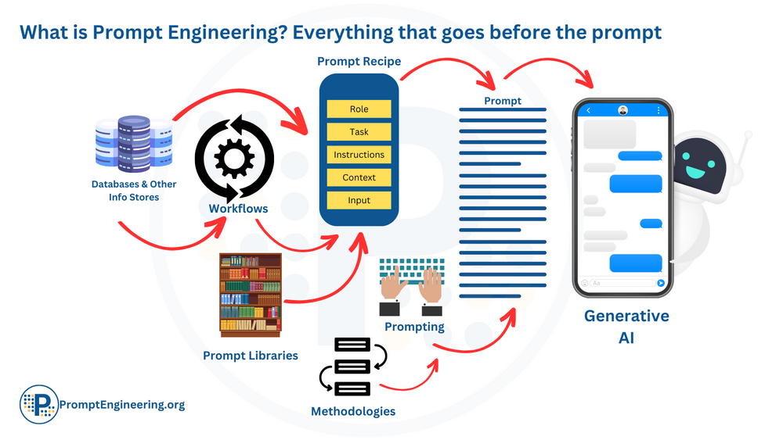
Related Research
随着llm的发展，如何利用llm得到最好的输出成为了新的问题。prompt研究工作也应运而生。
Prompt Engineering can be thought of as any process that contributes to the development of a well-crafted prompt to generate quality, useful outputs from an AI system.

Slide 6
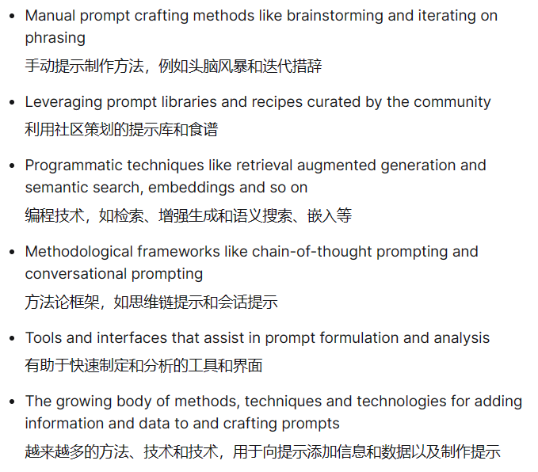
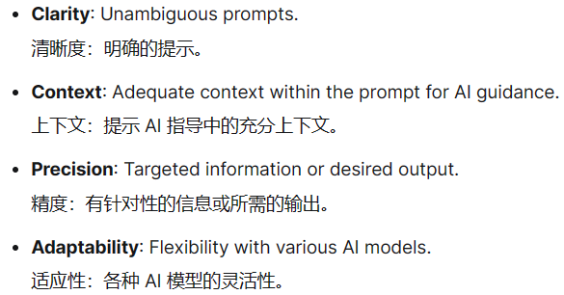
Related Research

Slide 7
Related Research
首先第一种prompt为few-shot prompt。不同于llm的微调，这种prompt将任务中上下文的一部分作为问题，向llm提问。这种prompt对结果有一定提高，但可能因提问顺序等问题影响结果的稳定性。
另一种prompt为因果链推导式（Chain-of-Thought Reasoning）。在这个提示方案中，LLM通常被要求解释其推理并逐步回答提示。这种prompt也对结果有一定提高，并改善了llm给出一些看似合理的错误回答这一问题。

Slide 8
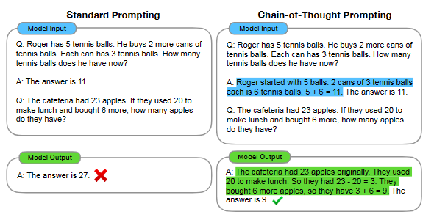
Related Research

Slide 9
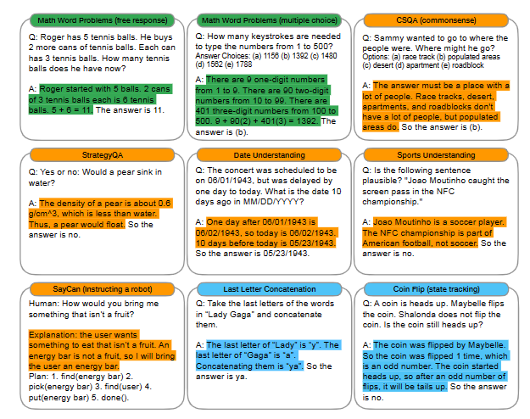
Related Research

Slide 10
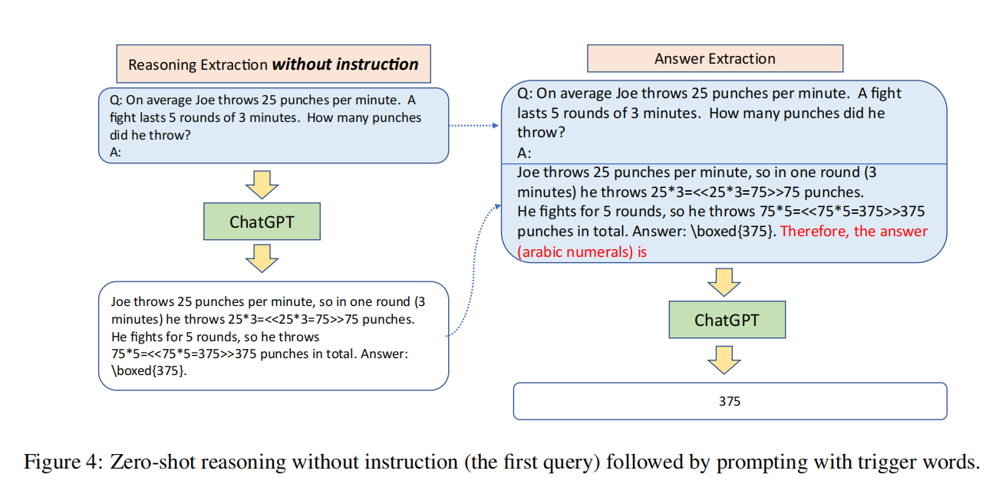
Related Research

Slide 11
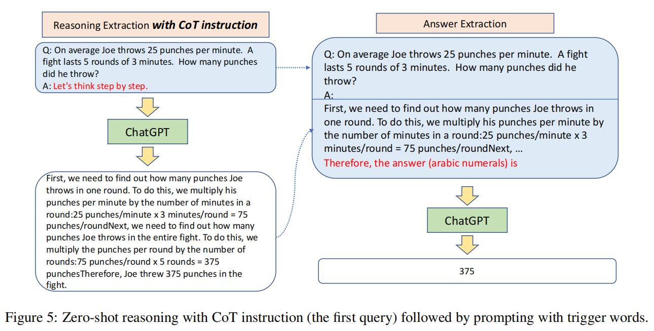
Related Research

Slide 12
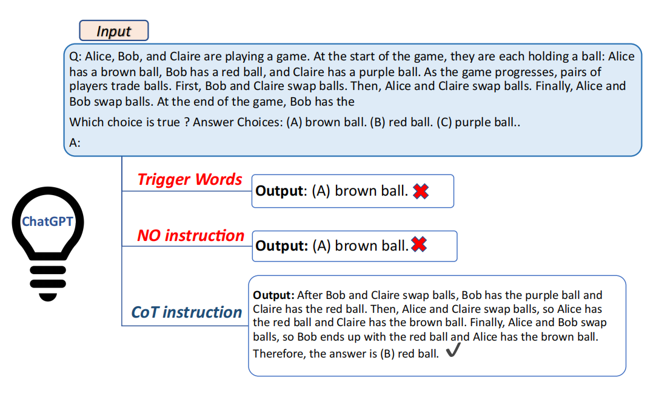
Related Research

Slide 13
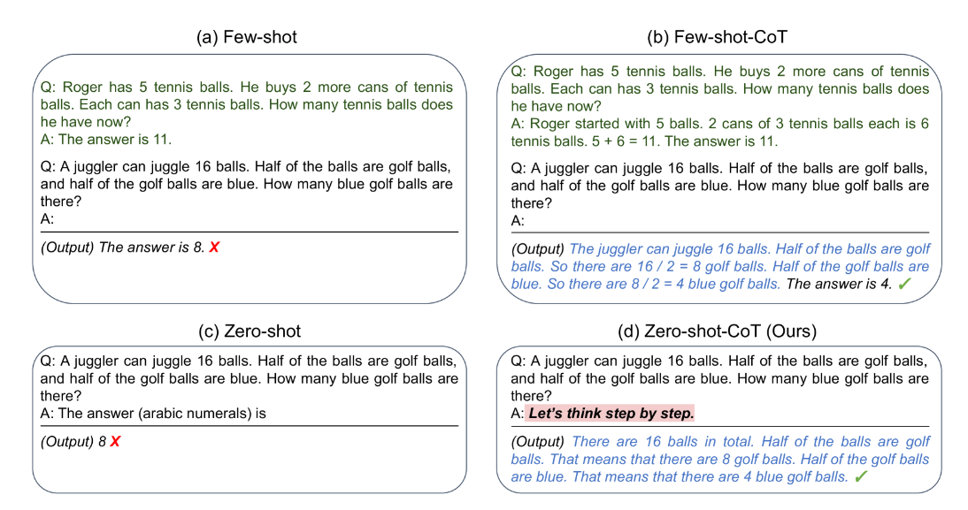
Related Research

Slide 14
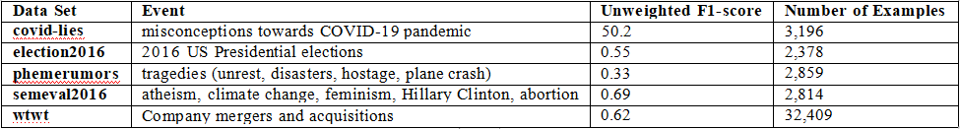
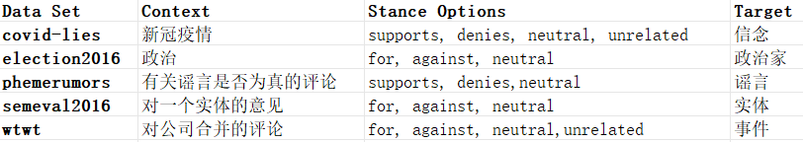
Methodology
数据集介绍：
共同点：均以做了人工标识的处理，均属由推特发布的完整英文句子。

Slide 15
Methodology
本文提供了四种不同的提示方案，且它们在本质上是分层的，即每个方案都包含了前一个方案的更多信息
1，Task-only 仅给出任务，让其判别立场
2，Context 基于上下文信息给出观点
3，Context+FSP(few shot prompting) 成组的 陈述+观点+立场
4，Context+FSP+reason 成组的 陈述+观点+立场+理由

Slide 16
No context
Template
Classify the statement as to whether it is ‘SUPPORTS’, ‘DENIES’, ‘NEUTRAL’, or ‘UNRELATED’Only return the classification label for the statement, and no other text.
statement: {statement}
Sample Prompt
Classify the statement as to whether it is ‘SUPPORTS ’ , ’ DENIES’ , ‘ NEUTRAL’ , or ‘UNRELATED’ . Only return the classification label for the statement, and no other text.
statement: Their is NO “5G radiation poisoning” going on, so stop spreading this bullsh*t. The coronavirus is real, it’s making people sick, and killing some, not 5G.

Slide 17
Context Only
Template
The following statement is social media post about COVID or Coronavirus. Classify the statement as to whether it ‘SUPPORTS’,’DENIES’, is ‘NEUTRAL’, or is ’UNRELATED’ to the belief below being true. Only return the classification label for the statement toward the belief,and no other text.
belief: {belief}
statement: {statement}
Sample Prompt
The following statement is social media post about COVID or Coronavirus. Classify the statement as to whether it ‘SUPPORTS’,’DENIES’, is ‘NEUTRAL’, or is’UNRELATED’ to the belief below being true. Only return the classification label for the statement toward the belief, and no other text.
belief: Coronavirus is caused by 5G.
statement: Their is NO “5G radiation poisoning” going on, so stop spreading this bullsh*t. The coronavirus is real, it’s making people sick, and killing some, not 5G.

Slide 18

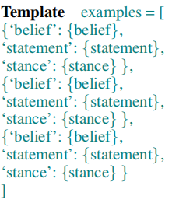
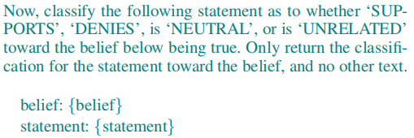
Context + Few Shot Prompting

Slide 19

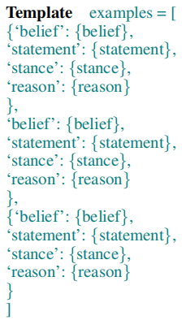
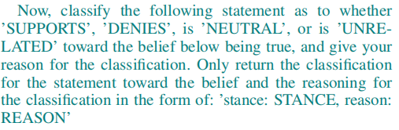
Context + Few Shot Prompting + Reasoning

Slide 20
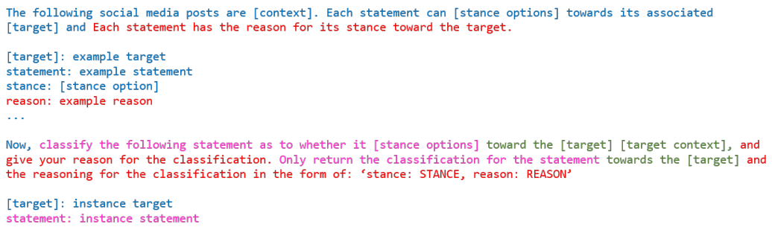

Slide 21
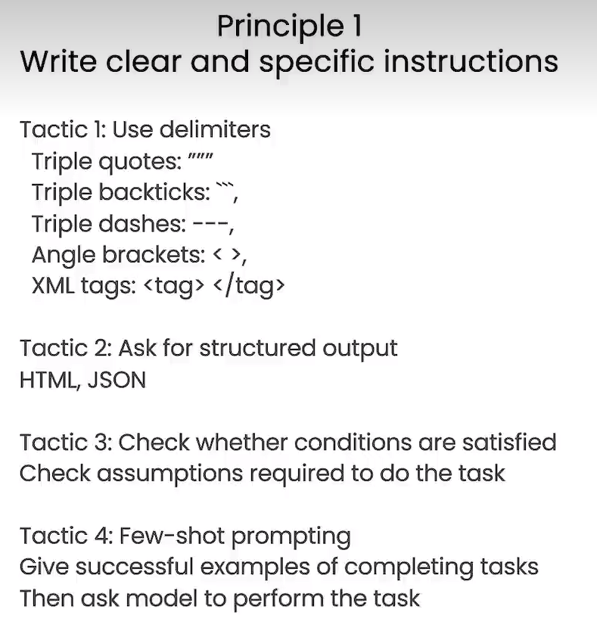

Slide 22
Results
Experimental Set Up
LLMS: Flan-UL2 Flan-Alpaca-GPT4-T5 (开源；仅提供最有可能得出的结果；最大长度为1000个tokens)
Prompt Details: 根据数据集做过调整；随机抽取五条数据写的prompt ；本文提供了四种不同的提示方案，且它们在本质上是分层的，即每个方案都包含了前一个方案的更多信息。
Hardware：Ubuntu 22.04 Linux、x64 CPU、40核、376 GB RAM和2块NVIDIA A6000 gpu
Evaluation：the unweighted, macro-F1 accuracy metric
Notes:
我们选择在本次调查中仅使用本地的开源llm，因为封闭的llm，如来自OpenAI的llm，可能会对基准数据集造成数据污染。特别是，我们使用了HuggingFace上提供的一些编码器-解码器和仅解码器模型
对于只有解码器的模型，我们尝试使用GPT-NeoX (Black等人2022)、Falcon - 7b和- 40b (Almazrouei等人2023)、MPT- 7b(2023团队)以及Llama-2 - 7b和- 13b (Touvron等人2023)。
不幸的是，对于只有解码器的模型，我们发现它们不能在任何提示方案下可靠地产生立场分类。在很多情况下，它们会返回无意义的响应，比如提示符、空格，或者试图解释任务。
这个macro-F1分数对每个类标签类型的比例进行了调整，因为我们的一些数据集中存在类标签不平衡的问题。

Slide 23
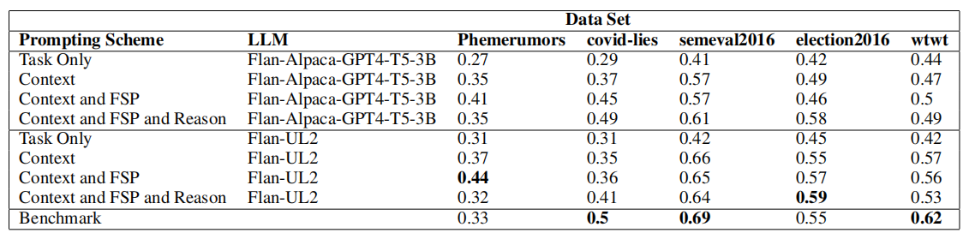
Experimental Results
不同prompt和不同基准数据集上的llm的结果。

Slide 24
Experimental Results
对于每个组合，我们运行测试三次，并报告平均结果;我们发现，LLM的输出在两次运行之间可能略有不同，特别是在prompt中没有提供上下文的情况下
从测试中，我们只发现在五个基准数据集中的两个上，带提示的LLM可以超过基准的监督模型。
也就是说，LLM + prompt的结果确实很接近，通常与监督基准结果的差距在0.05以内或更少。
此外我们还注意到。将上下文放进prompt中是可以最大程度提高llm性能的一个因素，且这种prompt总是可以提高模型性能。
此外，在测试期间，我们注意到，虽然LLM得到了关于要返回的输出的明确指令，但此输出中偶尔会出现差异。例如，对于` For `的立场标签，模型偶尔会返回类似` For `、` For `、` For `或` the stance is For `的回复。
Notes:
这个结果这是有道理的，因为立场的定义依赖于上下文，例如立场的目标。然而，包含少样本的示例和推理并不总是提高所有基准数据集的性能。这可能是为少数几个镜头选择了示例的结果，因为众所周知，示例选择可以影响少数镜头的提示性能。
虽然这可以被一个相对简单的后处理脚本修饰，并且虽然我们检查了所有运行模型的结果以查看输出中的不一致，但没有发现任何无法轻松解决的问题，但这仍然是使用llm进行立场分类时需要考虑的问题。

Slide 25
Experimental Results
随着输出格式的不一致，我们还发现llm在面对context + FSP + reason提示时并不总是提供有意义的理由。这些模型偶尔会从少样本的例子中回收一个原因，或者根本不会输出一个原因。
Notes:
同样，这可以通过一个简单的后处理脚本处理，但这是使用LLMs进行立场分类的另一个问题

Slide 26
Stance vs Sentiment Classification
为了看看我们是否可以提高llm的性能，我们还研究了prompt的措辞的变化。我们没有问目标的“立场”，而是问目标的“情绪”。
我们的prompt生成设置和评估与立场分类任务相同，除了将单词“立场”替换为“情感”，并且我们只查看了立场定义最接近情感定义的两个数据集:semeval2016和election2016，并且只使用了Flan-Alpaca-GPT4-T5模型。

Slide 27
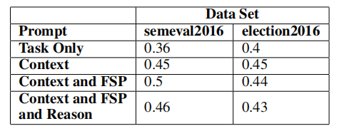
Stance vs Sentiment Classification
从这些结果中，我们可以清楚地看到，尽管llm更熟悉情感分类，但使用术语"情感"实际上降低了性能。因此，我们没有尝试使用定向情感分类提示作为其他不太像情感的数据集的立场分类的代理。
该结果还表明，LLM对立场和情感的感知不同，对于LLM来说，立场分类与情感分类是不同的任务。
Notes:
尝试使用对目标的情感作为立场分类代理的结果，因为模型已经在情感分类任务上进行了预训练。在每种情况下，这种提示都没有提高性能

Slide 28
Discussion
llm通常能够理解多种语言
这有助于多语言立场分类，消除了跨多种语言对数据集进行整理和注释的需要。
不同类型的llm在任务上的表现不同
encoder-decoder（例如T5）在零样本设置下，在没有额外模型训练的情况下，在立场预测任务上展示了成功的性能。decoder-only无法在相同的情境下有良好的表现。这种性能上的差异可能是由于这些模型的固有架构
少次数的prompt（few-shot prompt）并不总是能提高性能
造成这种情况的原因还不完全清楚，但很可能是因为对少量样本的选择可能不是最优的。这些样本是随机选取的，对每条语句都保持相同，这可能影响了小样本提示的有效性。
Notes:
编码器-解码器模型天生旨在理解上下文并生成相关输出，使其非常适合于立场检测等任务。然而，decoder-only的模型在有效执行任务之前，可能需要对立场检测任务进行额外的微调。

Slide 29
Discussion
立场检测作为LLM基准
当前LLM基准测试中没有代表的一个语言任务是复杂语言分类，鉴于立场分类对更广泛社会的重要性和本研究的结果，本文建议将立场分类视为llm未来的基准任务
局限性
由于使用的数据集均使用的是人工标注的标签， 会受主观因素的影响。
Conclusion
在立场检测问题上，llm
1，不一定差于现有监督模型，很有潜力 3，对上下文依赖性强，也就是说上下文形式的prompt效果好
2，不依赖人工标注文本 4，关于未来：将该文章作为基准组；精进prompt

